Slide 1

MINISTÉRIO DA DEFESA • EXÉRCITO BRASILEIRO • IME
Curso de Graduação em Engenharia da Computação
Projeto de Final de Curso • 2026
Planejamento de Trajetória para Robô Terrestre usando Grafos
Apresentação final: da imagem aérea ao UGV em simulação
Autores
Gabriel Dias Vilela • Tassandro Cavalcante Leitão
Orientadores
Profa. Claudia Marcela Justel, D.Sc. • Prof. Paulo Fernando Ferreira Rosa, Ph.D.
Rio de Janeiro • 2026
Notes:
Apresentação final do PFC 2026: planejamento de trajetória para UGV a partir de imagens aéreas de UAV, em continuidade ao PFC 2025. O sistema foi concluído e verificado em ambiente simulado.

Slide 2
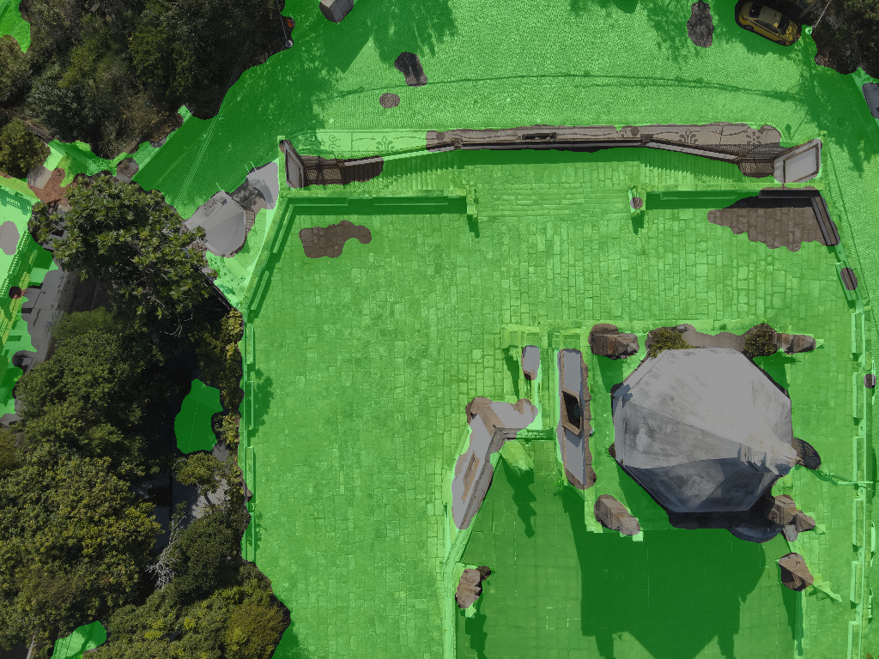
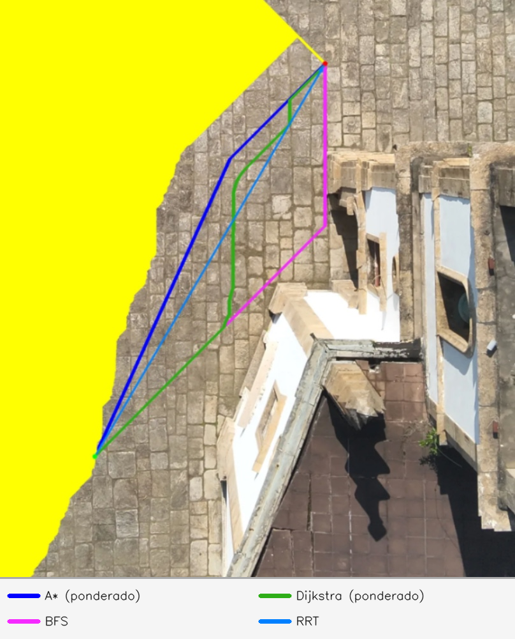
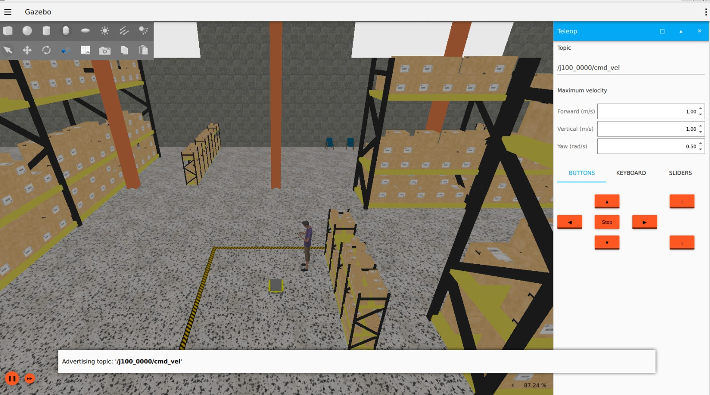
Contexto e motivação
Por que planejar trajetórias de UGV a partir de imagens aéreas
Emprego militar e de resgate: robôs autônomos aumentam a eficácia operacional e reduzem a exposição e o desgaste humano em combate e em eventos extremos (terremotos, chuvas intensas, acidentes radioativos)
Planejamento de trajetória: tarefa essencial à autonomia de robôs terrestres; o cenário é modelado como um grafo, com vértices nas posições transitáveis e arestas definindo os caminhos
Pesquisa de referência (LIARC): cooperação entre veículos não tripulados aéreos (UAV) e terrestres (UGV), iniciada em 2023 pelo Maj Fábio Luiz Junior
Aplicação potencial: projeto estratégico Sistemas de Veículos Terrestres Remotamente Pilotados (SVTRP), do CTEx
Um caminho ótimo sobre uma imagem não garante que um veículo consiga segui-lo: a simulação permite essa verificação sem risco e sem plataforma física
1. O UAV fotografa a área e a
segmentação separa o que é transitável
2. O mapa é convertido em grafo e
os algoritmos calculam o caminho
3. O UGV percorre a trajetória
(Clearpath Jackal no Gazebo)
PFC 2026 • Introdução
2/25
Notes:
Motivação conforme a Seção 1 e 1.3 do relatório. O projeto dá continuidade ao PFC 2025 e à pesquisa do Maj Fábio (LIARC), podendo ser aproveitado no projeto SVTRP do CTEx.

Slide 3
Ponto de partida: o PFC 2025
Almeida e Barbosa (2025): planejamento por otimização em grafos sobre imagens já segmentadas
Principais conclusões do PFC 2025
Frentes de continuidade
Dijkstra e A*: desempenho mais consistente, confiável e previsível que o RRT (determinismo e otimalidade)
A* ligeiramente mais rápido que o Dijkstra, explorando menos vértices: mais adequado ao problema
Pesos nas arestas por proximidade a obstáculos: caminhos mais realistas, sem impacto significativo no tempo
RRT com dificuldade em áreas transitáveis estreitas: excedeu o tempo limite em 2 de 5 cenários
Segmentação + planejamento em grafos: alternativa promissora para veículos autônomos
Ambientes dinâmicos
apontada pelo PFC 2025
Grafos em composição de imagens em tempo real
apontada pelo PFC 2025
Segmentação semântica para mais tipos de terreno
apontada pelo PFC 2025 → foco deste projeto
Execução efetiva do caminho por um veículo (simulado)
nova frente, não prevista no PFC 2025
PFC 2026 • Introdução
3/25
Notes:
O PFC 2025 implementou Dijkstra e A* e comparou com o RRT. Das três frentes de continuidade, este projeto concentrou-se na terceira e acrescentou uma quarta: a execução efetiva do caminho por um veículo simulado.

Slide 4
Objetivos
Objetivo principal e objetivos específicos, com o grau de cumprimento
Objetivo principal: construir um sistema modular capaz de, a partir de uma imagem aérea real, identificar as áreas transitáveis, planejar uma trajetória por diferentes algoritmos e executar essa trajetória em um veículo terrestre, validando-a previamente em ambiente simulado.
Arquitetura orientada a objetos com cinco módulos encadeados
Realizado
RRT sob a mesma interface, comparado a BFS, DFS, Dijkstra e A*
Realizado
✓
✓
Segmentação semântica com os modelos pré-treinados (Junior, 2024b)
Realizado
Ponte ROS 2 e UGV simulado (Clearpath Jackal) no Gazebo
Realizado
✓
✓
Caracterizar os percursos e a correspondência métrica imagem–mundo
Realizado
Validar o sistema em ambiente real, com veículo físico
Não realizado: plataforma, espaço e tempo
✓
✕
PFC 2026 • Introdução
4/25
Notes:
Cinco dos seis objetivos específicos foram cumpridos. A validação em ambiente real não foi realizada, por restrições de plataforma física, espaço de ensaio e tempo, discutidas nas limitações.

Slide 5
Do mapa ao grafo
Planejamento global: a imagem aérea descreve por completo o ambiente de operação do UGV
Planejamento global: todo o ambiente é conhecido antes de o robô partir; no planejamento local, o ambiente é descoberto durante o trajeto
Vértices: cada pixel classificado como transitável
Arestas: ligam pixels vizinhos; quais vizinhos contam é definido pela conectividade
Conectividade 8 adotada: permite movimentos diagonais e caminhos mais retos, com ~2× mais arestas; a conectividade 4 gera caminhos em escada
Grafo direcionado: as arestas (u, v) e (v, u) são guardadas separadamente, pois o peso depende do vértice de chegada
Tamanho do problema: uma imagem de 1000 × 750 px gera centenas de milhares de vértices e milhões de arestas; construir o grafo rápido importa tanto quanto buscar rápido
Conectividade 4
Conectividade 8
círculo = pixel transitável; azul: vizinhos laterais; laranja: diagonais
Custo assimétrico: ir de uma região livre para perto de um obstáculo custa mais do que o movimento inverso; por isso cada ligação entre vizinhos é contada como duas arestas, uma em cada sentido.
PFC 2026 • Conceitos preliminares
5/25
Notes:
Seções 2.2 e 2.3. Neste projeto o grafo é construído a partir da imagem, com conectividade 8 e arestas nos dois sentidos.

Slide 6
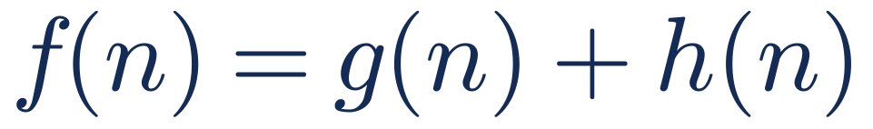
Algoritmos de busca em grafos
Os quatro algoritmos clássicos implementados, e o papel de cada um neste projeto
BFS
DFS
Dijkstra
A*
O(|V| + |E|)
não garante o menor caminho
O((|V| + |E|) log |V|)
ótimo se h não superestimar
Busca em largura: minimiza o número de arestas. Tende ao caminho geometricamente mais curto, mas ignora a penalização e passa rente aos obstáculos.
Busca em profundidade: segue um ramo até o fim antes de voltar. Serve só como base de comparação; em grade, percorre quase toda a área transitável.
Encontra o caminho de menor custo (pesos não negativos), examinando os vértices em ordem crescente de custo, em todas as direções.
Como o Dijkstra, mas guiado por uma estimativa da distância até o destino (distância em linha reta). Por isso explora menos vértices.
Menos vértices ≠ menos tempo: para cada vizinho, o A* ainda calcula a estimativa (uma raiz quadrada). Em grafos grandes e regulares, como os gerados a partir de imagens, esse trabalho extra pode anular o ganho.
PFC 2026 • Conceitos preliminares
6/25
Notes:
Seção 2.4.1 a 2.4.4. Cores dos cabeçalhos seguem a convenção do pós-processamento: BFS magenta, DFS amarelo, Dijkstra verde, A* azul. A* e Dijkstra podem devolver caminhos diferentes de mesmo custo.

Slide 7
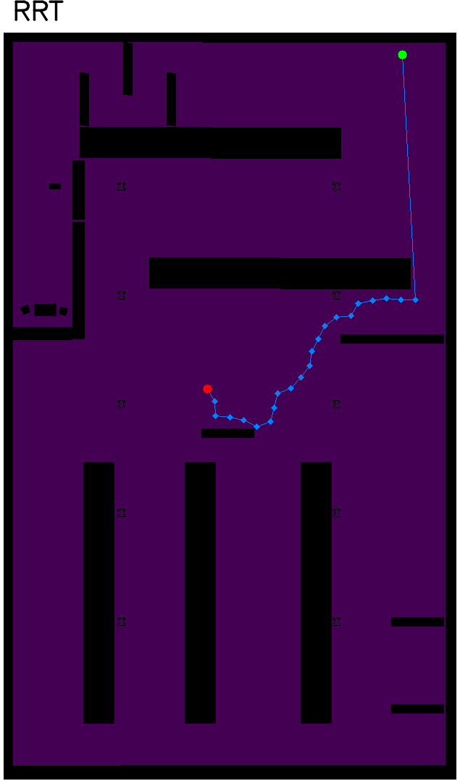
Árvore de Exploração Rápida Aleatória (RRT)
Planejador por sorteio de pontos (LaValle, 1998): uma árvore cresce a partir da partida, explorando o espaço livre
1
Sorteia um ponto qualquer do mapa
Comparação justa?
O RRT não usa as arestas do grafo: seu custo é só o comprimento do caminho, sem as penalidades dos demais.
Obstáculos móveis
Rápido e sem precisar refazer o grafo a cada mudança: bom candidato para replanejar (trabalho futuro).
2
Encontra o vértice da árvore mais próximo desse ponto
3
Avança, a partir dele, um passo de tamanho fixo em direção ao ponto
4
Se o trecho não atravessa obstáculos, adiciona o novo vértice
Parada: quando um novo vértice alcança o destino em linha reta, sem obstáculos. Para acelerar: em parte dos sorteios, usa-se o próprio destino.
Vantagens: cada iteração é barata; se existe caminho, acaba encontrando; sorteios podem ser repetidos
Limitações: caminho não é o melhor e sai irregular; tem dificuldade em passagens estreitas
RRT no mapa do galpão simulado: vértices da árvore em círculos (detalhe da Figura 7)
PFC 2026 • Conceitos preliminares
7/25
Notes:
Seção 2.5. Cada vértice novo é gerado na direção de um ponto amostrado ao acaso, por isso o caminho tem desvios sem relação com os obstáculos. Com o gerador aleatório iniciado no mesmo valor, duas execuções produzem o mesmo caminho.

Slide 8
Arquitetura U-Net e mapa de navegabilidade
Ronneberger, Fischer e Brox (2015): rede que classifica cada pixel da imagem
Mapa de navegabilidade
Formato definido em (Junior, 2025): as regiões transitáveis são pintadas com duas cores fixas, BGR (84, 1, 68) e (0, 0, 255).
BGR (84, 1, 68)
BGR (0, 0, 255)
Vantagem: o mapa pode vir de qualquer fonte (rede neural, separação por cor ou mundo simulado); basta usar essas cores. Para saber se há obstáculo entre dois pontos, verificam-se as cores ao longo da reta.
Codificador
reduz a imagem e reconhece o conteúdo
Atalhos
devolvem os detalhes de posição
Decodificador
volta ao tamanho original
Modelos já treinados (Junior, 2024b) no Semantic Drone Dataset (imagens aéreas de 5 a 30 m, 23 classes): o sistema só os executa, no lugar da separação por cor (HSV) do PFC 2025. Codificadores: ResNet 50/101, EfficientNet-B4/B5 e MobileNet V2.
PFC 2026 • Conceitos preliminares
8/25
Notes:
Seções 2.6.3 e 2.6.6. As conexões de atalho permitem bordas bem definidas. O formato intermediário de cores é o que permite usar o conversor do mundo do Gazebo (Seção 3.6) sem alterar o grafo.

Slide 9
ROS 2 e simulação no Gazebo
Programas independentes (nós) trocam mensagens por canais nomeados (tópicos)
/path_planning/path
nav_msgs/Path
cmd_vel
geometry_msgs/Twist
ros_bridge
sistema de planejamento
path_follower_node
seguidor de caminho
Controlador das rodas
UGV Jackal no Gazebo
odometria • nav_msgs/Odometry
imagem anotada • sensor_msgs/Image
Nó: programa com uma função (ler sensor, planejar, comandar motores); não é o mesmo que vértice de grafo
Publicar e assinar: quem envia não precisa saber quem recebe; assim, o robô simulado pode ser trocado por um real sem mudar o planejamento
Gazebo: simulador de código aberto; mundos e robôs descritos em arquivos SDF (posições e formas dos objetos)
Entrega de mensagens a quem chega depois
volatile: só recebe quem já estava assinando o tópico.
transient local: guarda a última mensagem e a reenvia a quem assinar depois.
O planejador publica o caminho uma única vez e encerra; com transient local, o robô o recebe assim que os dois nós se encontram na rede.
PFC 2026 • Conceitos preliminares
9/25
Notes:
Seções 2.7.1 e 2.7.2. Quatro tipos de mensagem: sensor_msgs/Image, nav_msgs/Path, geometry_msgs/Twist e nav_msgs/Odometry.

Slide 10
Arquitetura do sistema
Cinco módulos independentes, em sequência; cada um pode ser trocado sem mexer nos outros
Imagem RGB
do UAV
ENTRADA
Ingestão de Dados
data_ingestion
Pré-processamento
(Seg. Semântica)
preprocessing
Construção do Grafo
graph_parsing
Simulação Gazebo
(UGV)
SAÍDA
Ponte ROS 2
ros_bridge
Pós-processamento
(pontos de passagem)
post_processing
Algoritmo de
Planejamento
algorithm
BFS / DFS / Dijkstra / A* / RRT
IngestedData → ImageIngestedData organiza os dados recebidos do UAV
Cada módulo: interfaces.py, entities.py, index.py (fábrica de objetos) e __init__.py. Para trocar modelo, algoritmo ou saída, basta registrar uma nova classe.
SegmentedImageData máscara de navegabilidade
Graph atributos dos vértices, lista de arestas e atributos das arestas
PathResult vértices, custo total e metadados
RobotPath pontos de passagem, imagens do caminho e envio ao ROS 2
PFC 2026 • Metodologia
10/25
Notes:
Seção 3.1 e Figura 1. Trocar o modelo de segmentação, o algoritmo ou o formato de saída exige apenas registrar uma nova classe na fábrica correspondente, sem tocar nos demais módulos.

Slide 11
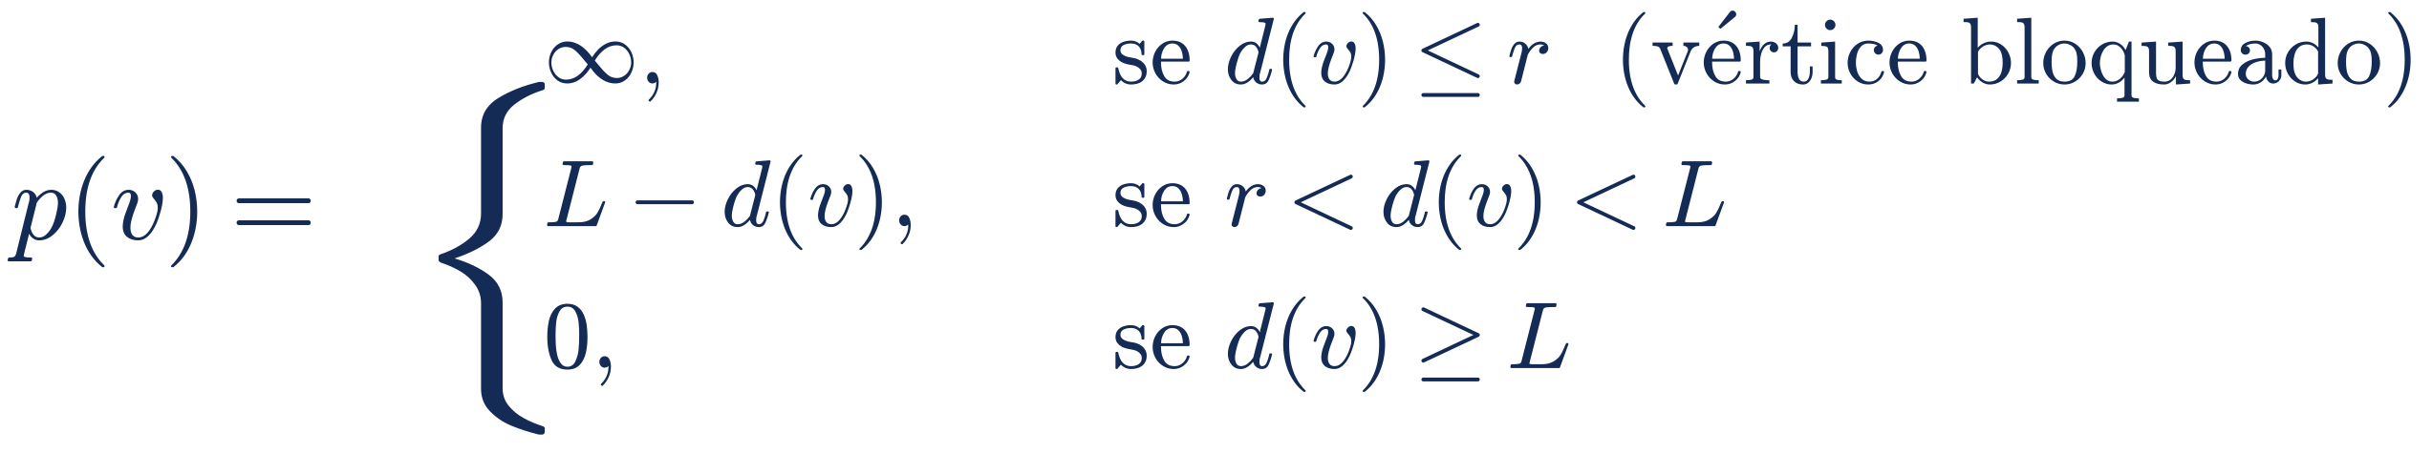
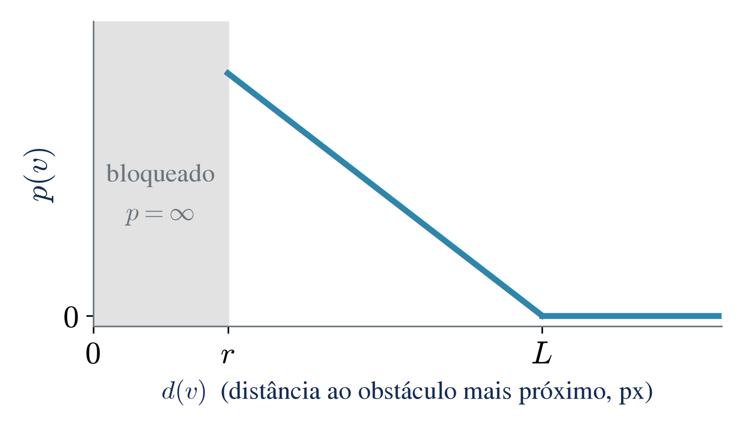
Função de peso e custo das arestas
Penalizar trajetórias próximas a obstáculos, sem proibi-las
d(v): distância do pixel ao obstáculo mais próximo; r (robot_size): folga mínima, igual ao raio do robô mais uma margem; L (weight_limit): distância a partir da qual o obstáculo deixa de pesar.
Forma da penalidade p(v) em função de d(v) (ilustração da definição)
Dijkstra e A* usam w(e); δ(e) é o comprimento do passo, usado para medir a distância (em metros, × m/px)
A penalidade depende do vértice de chegada: w(u, v) ≠ w(v, u), por isso o grafo é direcionado
O custo ℓ(P) não é uma distância: soma pixels e penalidades
O parâmetro L define o quanto o planejador prefere passar pelo meio dos corredores; a mais de L pixels, o obstáculo não influencia mais.
PFC 2026 • Metodologia
11/25
Notes:
Seção 3.2.1. Vértices a menos de r pixels de um obstáculo são descartados; entre r e L a penalidade cresce linearmente.

Slide 12
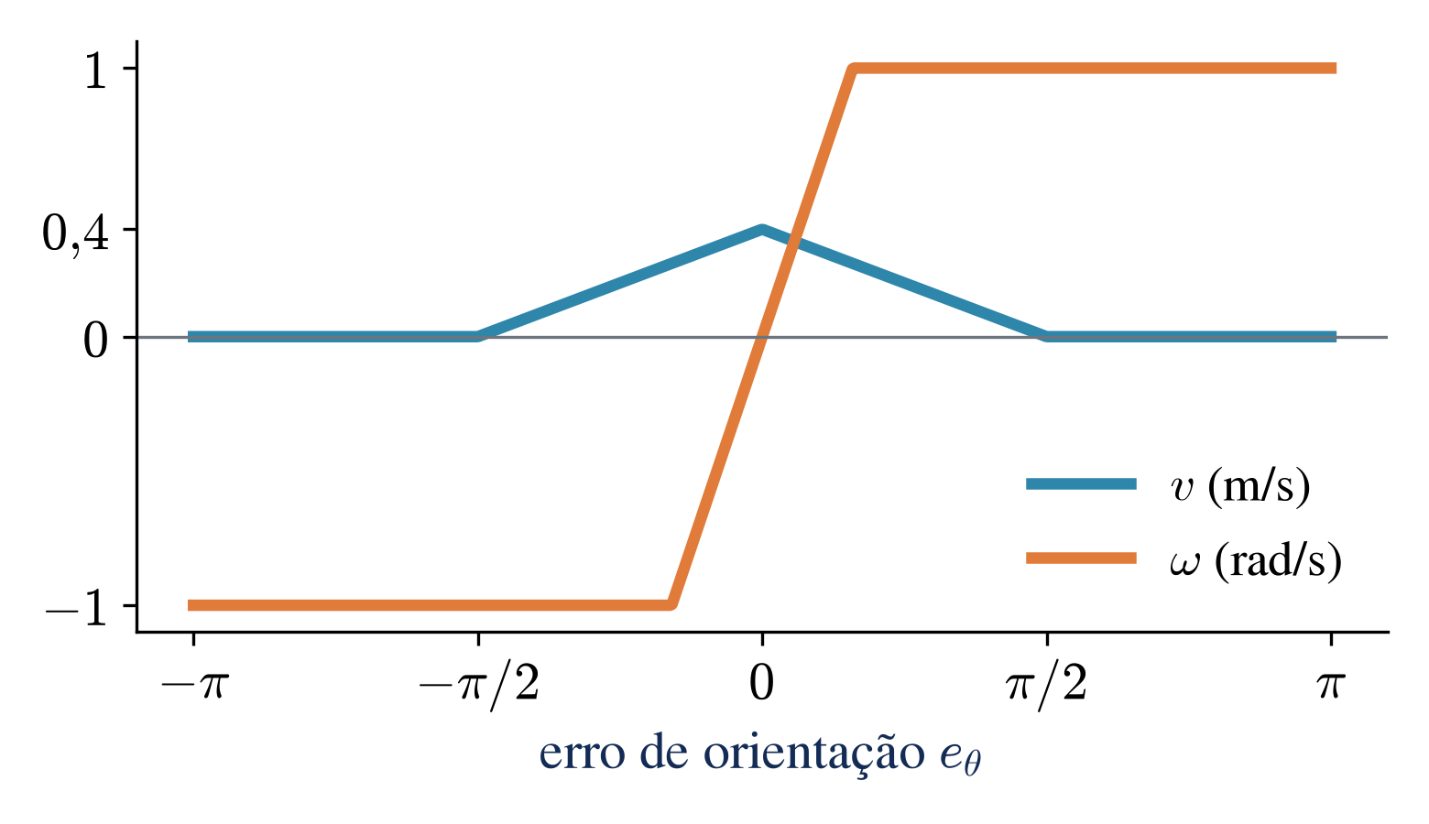
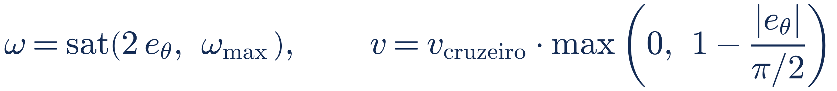
Lei de controle do seguidor de caminho
path_follower_node: a cada ciclo, compara a posição estimada do robô com o próximo ponto de passagem (xₜ, yₜ)
Erro de orientação: quanto o robô precisa girar, entre −π e π
O uso de seno e cosseno garante que o robô gire sempre pelo lado mais curto.
Comandos de velocidade (geometry_msgs/Twist)
A velocidade de giro ω cresce com o erro, até um limite; a de avanço v cai com o desalinhamento e zera acima de 90°: o robô não anda na direção errada enquanto se alinha.
v e ω em função do erro de orientação, com os parâmetros adotados
0,4 m/s
velocidade
de cruzeiro
1,0 rad/s
giro
máximo
0,12 m
tolerância em
cada ponto
0,15 m
tolerância
na chegada
Um ponto de passagem é considerado alcançado quando o robô chega a menos da tolerância dele.
PFC 2026 • Metodologia
12/25
Notes:
Seção 3.5.2. Ponto de passagem intermediário alcançado a 0,12 m e ponto final a 0,15 m.

Slide 13
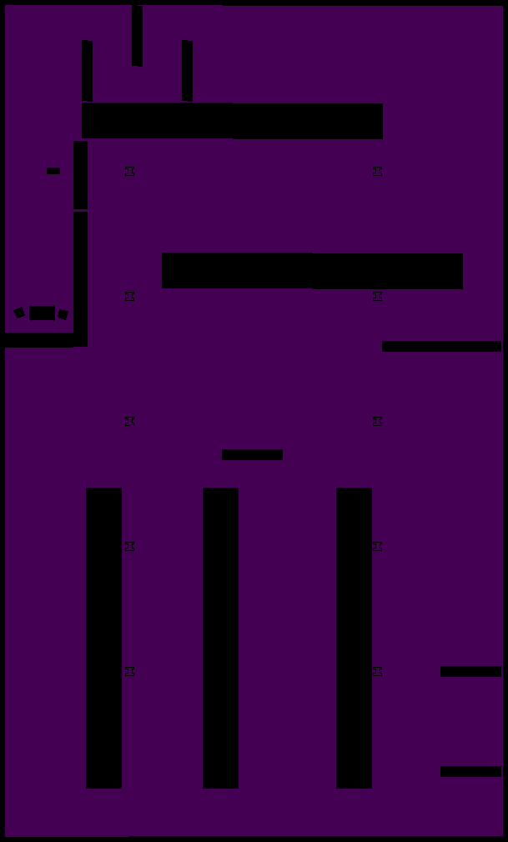
Mapa de ocupação a partir do mundo simulado
Script gazebo_world_to_occupancy.py: transforma o mundo do Gazebo em um mapa que o sistema entende
Problema: a imagem e o mundo simulado eram lugares diferentes; escala e origem eram ajustadas à mão, e o robô fazia o desenho certo, porém deslocado ou no tamanho errado.
~30 × 50 m
galpão fechado
0,05 m/px
resolução
863 × 1242
pixels
1
Leitura do mundo
lê todos os objetos do arquivo, inclusive os importados de outras pastas e do repositório de modelos
2
Posição de cada objeto
combina as posições das partes de cada objeto para obter onde ele está no mundo
3
Desenho visto de cima
caixas, cilindros e malhas 3D projetados no chão; pisos e tetos descartados; objetos não encontrados são ignorados, com aviso
4
Geração do mapa
área livre na cor transitável e obstáculos em preto; informa a resolução (m/px) e a origem (m) exatas
Figura 4: mapa do galpão simulado (mundo warehouse). Roxo: área livre; preto: obstáculos.
Resultado: erros do planejador não se confundem mais com erros de alinhamento entre imagem e mundo.
PFC 2026 • Metodologia
13/25
Notes:
Seção 3.6. O galpão (mundo warehouse), fornecido com o simulador do Jackal, tem prateleiras longas e paralelas, paredes internas e corredores.

Slide 14
Comparação dos modelos de segmentação
Imagem aérea do Outeiro da Glória reduzida para 1024 × 768 px, processada na GPU integrada
Modelo | mIoU | Acurácia | Área transit. (%) | Tempo (s)
ResNet 50 | 0,3933 | 0,8244 | 65,5 | 0,72
ResNet 101 | 0,4032 | 0,8720 | 67,5 | 0,52
EfficientNet-B4 | 0,5012 | 0,9120 | 61,1 | 0,71
EfficientNet-B5 | 0,4819 | 0,9025 | 69,4 | 0,57
Tabela 2: mIoU e acurácia divulgadas em (Junior, 2024b); área transitável e tempo medidos neste trabalho.
EfficientNet-B4: maior mIoU (0,5012) e o mais cauteloso: marca só 61,1% da imagem como transitável, com bordas mais bem delimitadas
Todos abaixo de 1 s: o tempo quase não muda entre modelos, então a mIoU decide a escolha
De 61,1% a 69,4%: o modelo muda a área livre entregue ao planejador (marcar demais pode incluir riscos; marcar de menos pode fechar passagens)
Figura 5: EfficientNet-B4; em verde, a região classificada como transitável. Pátio e vegetação rasteira incluídos; igreja, edificações, árvores densas e veículos excluídos, inclusive em regiões sombreadas.
PFC 2026 • Resultados
14/25
Notes:
Seção 4.1. A área transitável é a única medida obtida sobre as imagens deste trabalho, que não são anotadas; não há valor correto conhecido. MobileNet V2 foi omitido por não haver métricas de referência.

Slide 15
Algoritmos sobre imagem aérea segmentada
Outeiro da Glória, 1000 × 750 px: ~440 mil vértices e 3,3 milhões de arestas; mesma partida e chegada para todos
Algoritmo | Vértices (k+1) | Custo ℓ(P) | Vért. expl. / iter. | Tempo (s) | Distância (px)
BFS | 351 | 12.838,8 | 179.546 | 0,131 | 398,0
DFS | 65.282 | 1.314.372,7 | 248.479 | 0,159 | 92.241,7
Dijkstra | 879 | 1.462,2 | 228.525 | 0,392 | 990,7
A* | 879 | 1.462,2 | 203.472 | 0,426 | 990,7
RRT | 30 | 931,6* | 289 | 0,010 | 931,8
Tabela 3. * Para o RRT, o custo é o comprimento geométrico, não comparável ao custo ponderado dos demais.
A* e Dijkstra: mesmo custo mínimo (1.462,2); o A* explora ~11% menos vértices, mas não foi mais rápido
BFS: menor distância (398,0 px), mas custo ponderado muito maior: passa rente aos obstáculos
DFS: 65.282 vértices, distância ~100× a do A*; RRT: o mais rápido (0,010 s, 289 iterações)
Figura 6: amarelo = não transitável; partida em vermelho, chegada em verde. DFS omitida (encobriria os demais).
PFC 2026 • Resultados
15/25
Notes:
Seção 4.2.1. O caminho de menor custo é cerca de 2,5 vezes mais longo que o da BFS, mas se mantém afastado dos obstáculos.

Slide 16
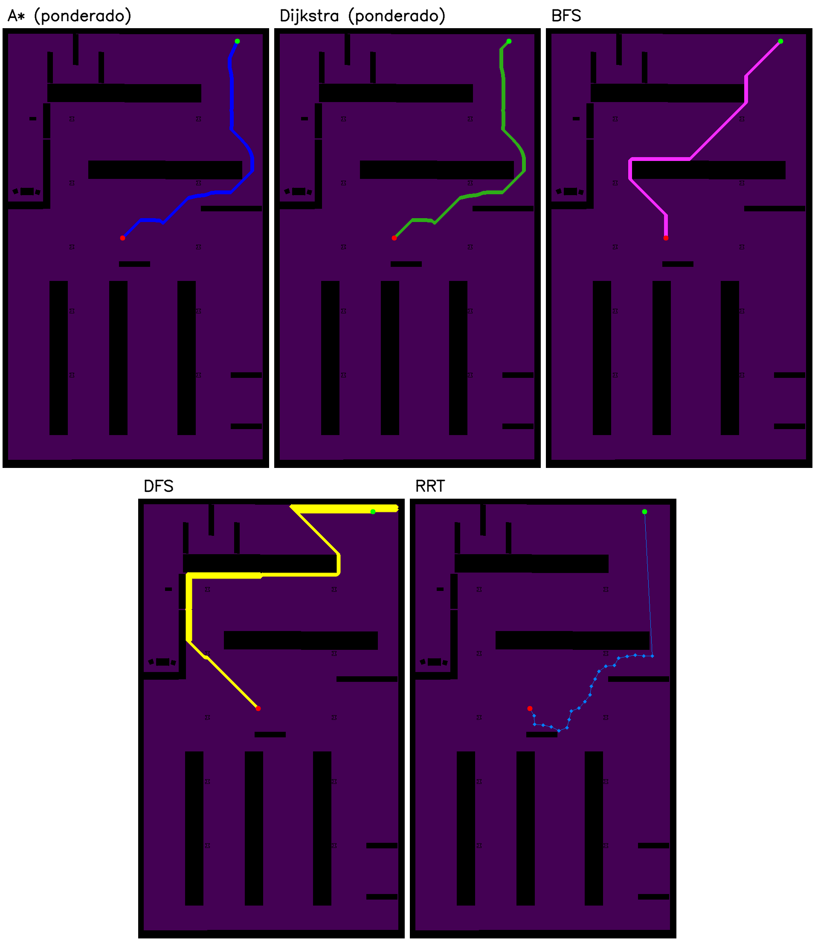
Algoritmos sobre o mapa do galpão simulado
Mundo warehouse, 863 × 1242 px, 0,05 m/px: 502.833 vértices e 3.753.214 arestas; tempo = mediana de 3 execuções
Algoritmo | Vértices (k+1) | Custo ℓ(P) | Vért. expl. / iter. | Tempo (s) | Distância (px)
A* (ponderado) | 609 | 28.714,2 | 391.239 | 2,173 | 709,1
Dijkstra (ponderado) | 609 | 28.714,2 | 397.659 | 1,694 | 709,1
BFS | 599 | 44.174,4 | 414.703 | 0,674 | 722,3
DFS | 2.614 | 233.982,4 | 467.072 | 0,843 | 3.693,7
RRT | 23 | 758,5* | 230 | 0,073 | 757,3
Tabela 4. * Comprimento do caminho do RRT (sorteios repetidos: as 3 execuções deram o mesmo caminho).
A* e Dijkstra: caminhos ligeiramente diferentes, mesmo custo (28.714,2), pelo meio dos corredores
BFS: custo 54% maior, com trajeto colado às bordas; DFS: distância ~5× a do A*
RRT: 23 vértices, 757,3 px contra 709,1 px, com mudanças bruscas de direção
Figura 7: caminhos desenhados separadamente (recorte da área interna do galpão).
PFC 2026 • Resultados
16/25
Notes:
Seção 4.2.2. Cenário mais exigente: prateleiras longas e paralelas, corredores estreitos e paredes internas. Partida no salão central e chegada junto ao canto superior direito.

Slide 17
Busca em grafos × RRT: tempo e forma do caminho
Tempos de planejamento das Tabelas 3 e 4
Por que não adotar o RRT?
Busca em grafos: curvas suaves, que acompanham os corredores
RRT: trechos curtos com mudanças bruscas de direção, sem relação com os obstáculos, e um trecho final longo
Depende do cenário: quase reto na área aberta; cheio de desvios no galpão
Cada mudança brusca obriga o robô a frear e girar no lugar
Decisão: apesar de o RRT planejar muito mais rápido, os ensaios no simulador usaram o A* com pesos.
9 a 43× mais rápido: tempo de planejamento do RRT comparado ao dos algoritmos de busca, nos dois cenários
PFC 2026 • Resultados
17/25
Notes:
Seções 4.2.2 e 5. Um caminho curto, porém com muitos desvios, pode levar mais tempo para ser percorrido do que um caminho um pouco mais longo e suave.

Slide 18
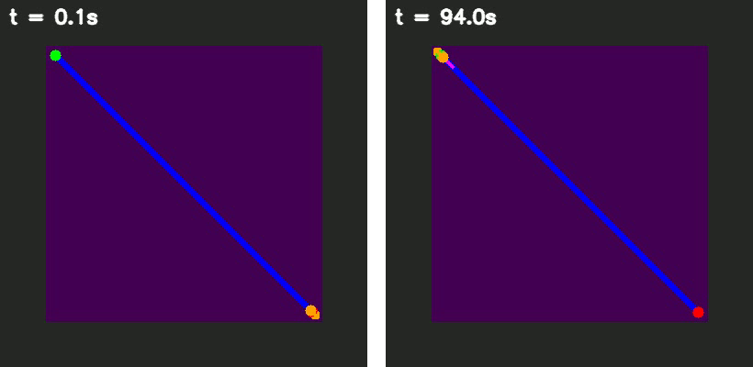
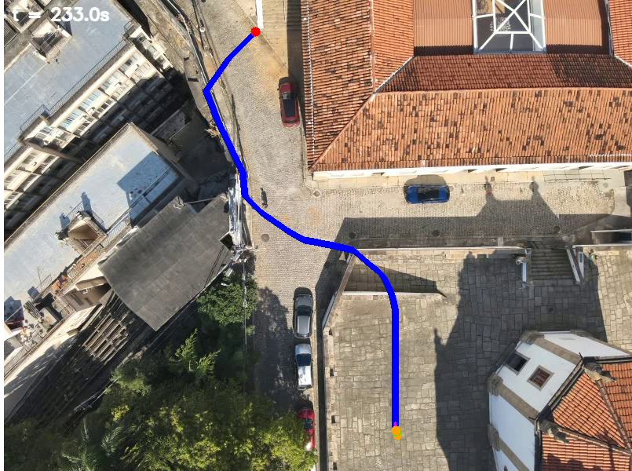
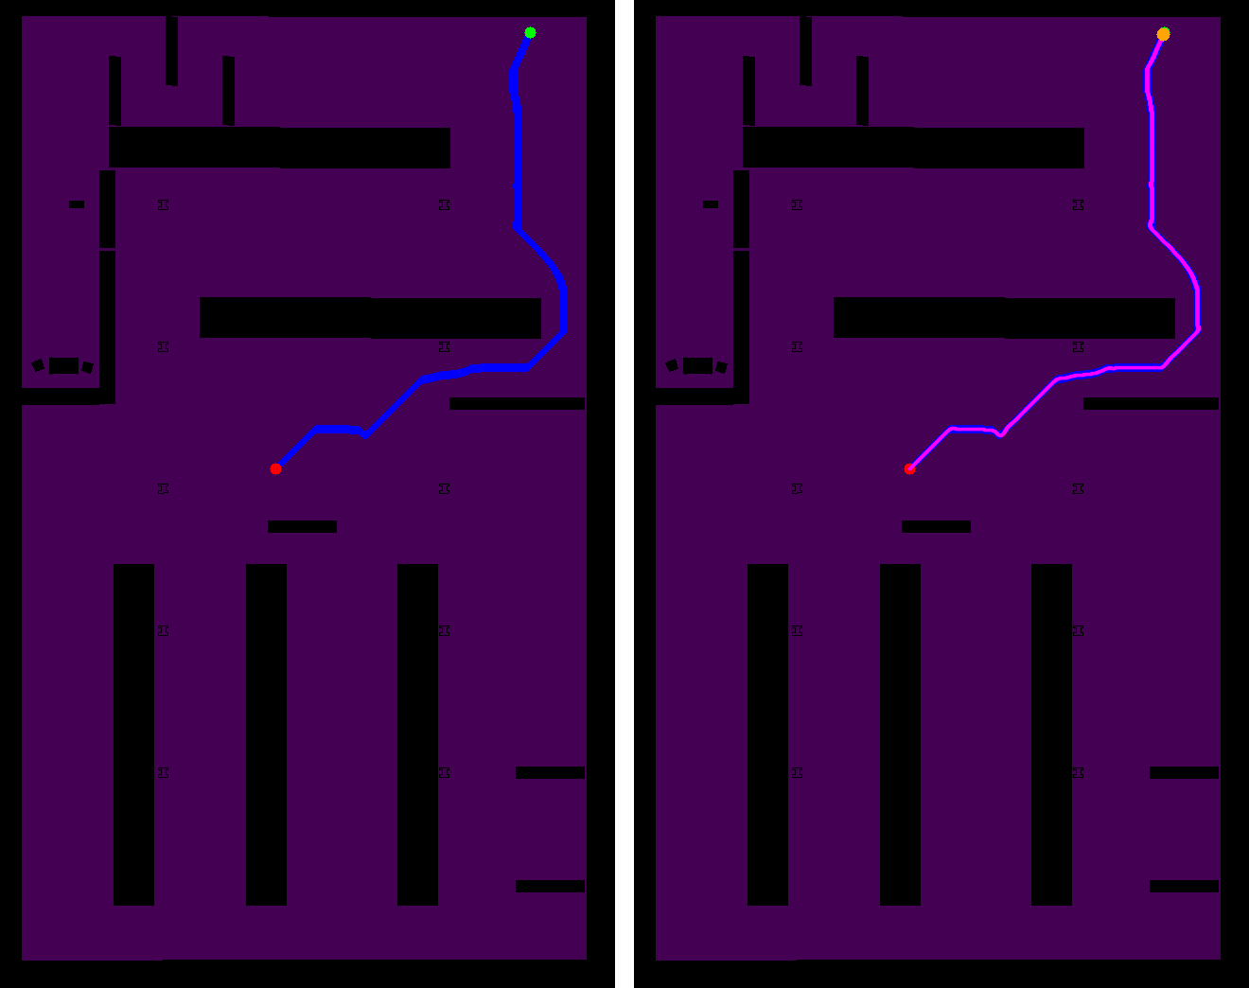
Validação no simulador Gazebo
Teste de ponta a ponta: o UGV percorre o caminho recebido e para ao chegar ao destino
✓ robô alcançou o destino
✓ robô alcançou o destino
✓ robô alcançou o destino
1
Mapa artificial
2
Imagem aérea real
3
Galpão simulado
Teste básico: uma reta diagonal sem obstáculos. Confere envio do caminho, seguimento e parada no destino.
Caminho planejado sobre a imagem do Outeiro da Glória segmentada pela U-Net (MobileNet V2).
Mapa tirado do próprio mundo simulado: único ensaio em que o caminho desvia dos obstáculos que o robô encontra.
Em todos: galpão simulado, simulador sem interface gráfica, caminho do A* com pesos enviado pela ponte ROS 2, velocidade de cruzeiro de 0,4 m/s; o rastro do robô é desenhado a partir da odometria.
PFC 2026 • Resultados
18/25
Notes:
Seção 4.3 e 4.3.1. Os três ensaios foram concluídos com o robô alcançando o destino; o nó registra a conclusão e publica velocidade nula.

Slide 19
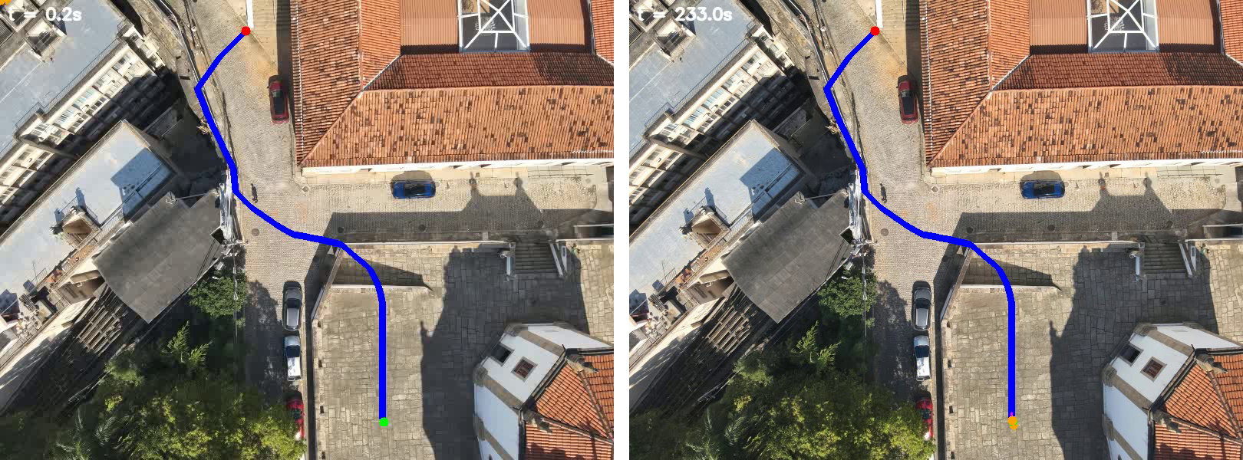
Ensaio 2: percurso sobre imagem aérea real
Outeiro da Glória, reduzida para 800 × 600 px e segmentada pela U-Net com MobileNet V2
Figura 9: (a) entrada: caminho do A* (azul), o único enviado, partida em vermelho e chegada em verde; (b) resultado (t = 233,1 s): UGV simulado (laranja) na chegada e rastro recente em magenta.
Da rua estreita (alto) ao pátio pavimentado (embaixo), contornando edificações e veículos. Registro de 232,9 s, incluindo o trajeto inicial até o primeiro ponto; testa se o robô segue o caminho, e não se desvia dos obstáculos do mundo simulado.
PFC 2026 • Resultados
19/25
Notes:
Seção 4.3.1, ensaio 2. A imagem não corresponde à geometria do mundo simulado.

Slide 20
Ensaio 3: galpão simulado, com o mapa do próprio mundo
Mesmos pontos da Tabela 4, com folga mínima de 12 px (0,6 m) pelas dimensões do Jackal
621
pontos de passagem
35,8 m
caminho planejado
35,1 m
percorridos
95,8 s
de movimento
0,37 m/s
velocidade média
4.537
amostras (~47/s)
Único ensaio em que o mapa corresponde exatamente ao mundo: o caminho desvia dos obstáculos que o robô encontra. O robô partiu do primeiro ponto do caminho; velocidade média próxima à de cruzeiro (0,4 m/s).
Figura 10: (a) caminho planejado pelo A*; (b) rastro completo da odometria (magenta) e posição final (laranja).
PFC 2026 • Resultados
20/25
Notes:
Seção 4.3.1, ensaio 3. O início do movimento foi identificado nos registros de odometria.

Slide 21
Quanto o robô se afastou do caminho planejado
Erro lateral: para cada posição registrada, a menor distância até o caminho planejado
0,8 cm
erro lateral médio
1,3 cm
raiz do erro quadrático médio
2,9 cm
95% das medidas abaixo disso
7,1 cm
erro máximo
Todos bem abaixo da tolerância dos pontos (0,12 m). O robô parou a 0,15 m da chegada, exatamente a tolerância de chegada configurada.
Onde estão os desvios: nas mudanças de direção: o caminho planejado faz um canto vivo, e o robô faz uma curva.
Limitação da medida: a posição vem da odometria, a mesma estimativa que o robô usa para se guiar. O número mostra quão bem ele segue o caminho, e não quão bem sabe onde está; num robô real, os erros da odometria se acumulariam. Nos ensaios 1 e 2 os dados não foram salvos: avaliação só visual.
PFC 2026 • Resultados
21/25
Notes:
Seção 4.3.2. Para o warehouse, o gravador passou a salvar as amostras de odometria e o caminho publicado.

Slide 22
Limitação: ausência de validação em ambiente real
Prevista para os dois últimos meses do cronograma, a etapa não foi realizada
1
Plataforma
2
Espaço e imagem
3
Tempo
Exigiria um UGV com odometria confiável, unidade inercial e interface ROS 2 disponível para uso continuado no período de ensaios, o que não pôde ser assegurado no prazo.
Espaço aberto com obstáculos permanentes e percursos de dezenas de metros, e voo de UAV com autorização, meteorologia adequada e medição de referência da escala; eventual repetição do voo.
A integração com o ROS 2 e o simulador tomou boa parte do prazo: comunicação entre nós, configuração do simulador e, principalmente, falhas da interface gráfica.
O que foi verificado (em malha fechada)
Envio do caminho, seguimento dos pontos de passagem, correção pela odometria e parada no destino, com as mesmas interfaces de um robô real.
O que só o mundo real mostraria
Terreno irregular e escorregadio, erros de odometria acumulados em percursos longos, erros de posicionamento da imagem e obstáculos que não aparecem na foto.
PFC 2026 • Limitações
22/25
Notes:
Seção 4.4.1. As razões são de três naturezas: plataforma, espaço e aquisição de imagem, e tempo.

Slide 23
Conclusões: o sistema
Do PFC 2025, que planejava sobre imagens já segmentadas, à execução do caminho por um veículo simulado
Arquitetura modular
Cinco módulos independentes: novos algoritmos ou modelos entram sem alterar os demais.
3 de 3
cenários simulados concluídos, com o veículo chegando ao destino em todos
RRT incluído
RRT e busca em grafos comparados diretamente, sobre os mesmos mapas.
Segmentação integrada
U-Net já treinada: o sistema parte de fotos reais de drone, e não de mapas já prontos.
< 1 cm
de distância média entre o caminho percorrido e o planejado, no galpão simulado
ROS 2 + Gazebo
O caminho calculado passou a ser percorrido por um UGV simulado.
Escala e posição corretas
Mapa gerado a partir do próprio mundo simulado: sem ajuste manual de escala e origem.
PFC 2026 • Conclusão
23/25
Notes:
Capítulo 5. O sistema está completo e foi verificado, em ambiente simulado, desde a imagem aérea até o movimento do veículo.

Slide 24
Perspectivas futuras
Em ordem aproximada de prioridade
1
Validação em ambiente real
UGV físico, foto aérea da área de teste e escala medida em campo, para enfrentar terreno irregular e erros de odometria
2
Erro lateral para todos os algoritmos
Medir o afastamento do robô também nos caminhos dos outros algoritmos: qual é mais fácil de seguir
3
Ambientes dinâmicos
Replanejamento em tempo real com RRT e variantes, ou replanejamento incremental em grafos (1ª perspectiva do PFC 2025)
4
RRT com várias execuções
Repetir com sorteios diferentes e medir média e variação de comprimento, tempo e mudanças de direção
5
Suavização do caminho
Trocar cantos vivos por curvas que o robô consiga fazer; ajuda sobretudo o RRT e a BFS
6
Menos memória no grafo
Calcular arestas e pesos só quando a busca precisar deles, em vez de guardar todos
PFC 2026 • Conclusão
24/25
Notes:
Seção 5.1. Como as interfaces entre planejamento e veículo são as mesmas de um robô físico, a transição ao ambiente real não exige mudanças no software; faltaram a plataforma física e o tempo.

Slide 25
Em resumo: da imagem aérea ao UGV em simulação
Arquitetura modular
5 módulos; algoritmos e modelos podem ser trocados
Segmentação semântica
U-Net identifica as áreas transitáveis
Busca em grafos + RRT
A* com pesos escolhido para guiar o robô
ROS 2 + Gazebo
3 percursos concluídos, desvio médio de 0,8 cm
Próximo passo: validação em ambiente real, sem mudanças no software.
Obrigado.
Gabriel Dias Vilela • Tassandro Cavalcante Leitão
Notes:
Encerramento. Perguntas.

